Slide 1
OLD TRAFFORD
Mein Lieblingsstadion

Slide 2
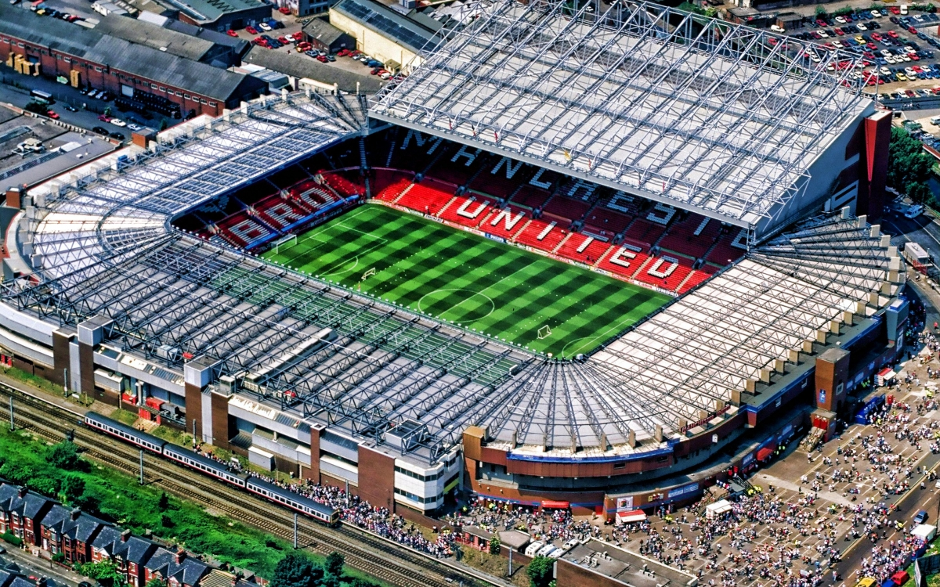
Old Trafford ist eines der größten Stadien in England. Old Trafford ist nach dem Stadtteil benannt, in dem sich das Stadion befindet. Manchester United ist der Verein, der Old Trafford vertritt

Slide 3
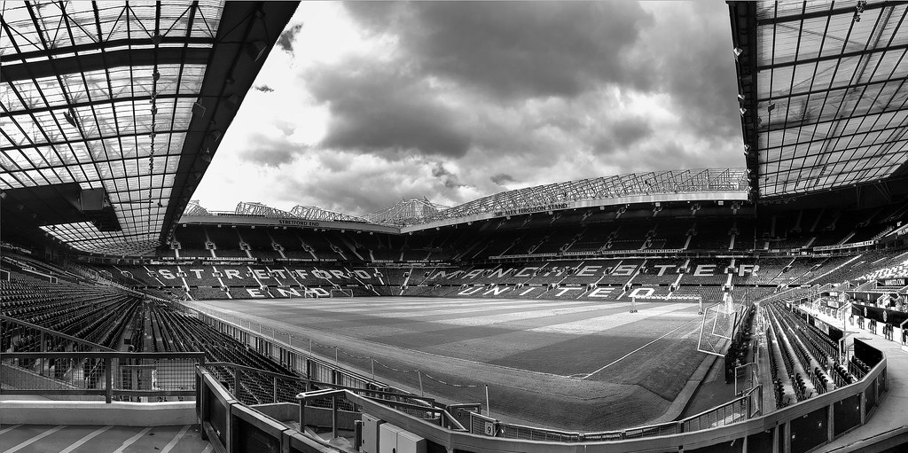
Geschichte von Old Trafford
Old Trafford wurde 1909 erbaut. Die Baukosten betrugen 120.000 £
Der legendäre Trainer von Manchester United war Sir Alexander Ferguson, ein schottischer Fußballtrainer und -spieler. In den Jahren 1986-2013 war er Fußballtrainer von Manchester United.

Slide 4
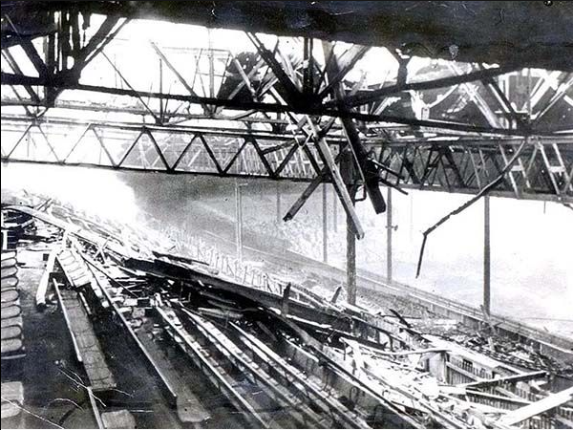
Old Trafford bombardiert
Bei einem deutschen Luftangriff am 11. März 1941 wurde das Stadion von Manchester United bombardiert.
Während des Bombenangriffs starben 38 Menschen auf der Stelle

Slide 5
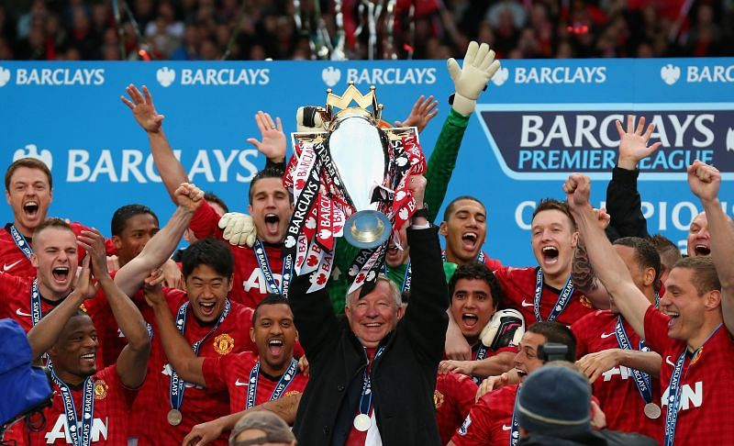
Trophäen im Old Trafford
Erfolge von Manchester United im Old Trafford:
- 12 FA Cups
-21 englische Superpokale
-3 Champions-League-Trophäen
1 Europäischer Superpokal
-1 Europaliga
-6 Ligapokale

Slide 6
Old Trafford ist eines der schönsten Stadien der Welt. Es hat eine große Geschichte und viele Errungenschaften

Slide 7
VIELE DANK
Vorbereitet: Igor Bijak | Kacper Kordaszewki

